Slide 1
Секреты звука С Комплекс артикуляционных упражнений для постановки звука «С»

Slide 2
Упражнение «Бегемотики»

Slide 3
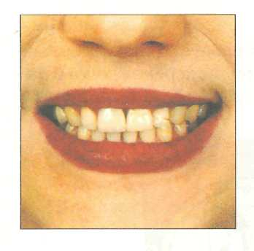
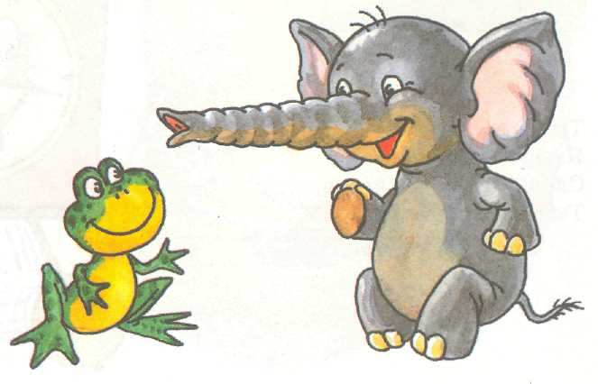
Упражнение «Лягушечка и слоник»

Slide 4
Упражнение «Змейка»

Slide 5
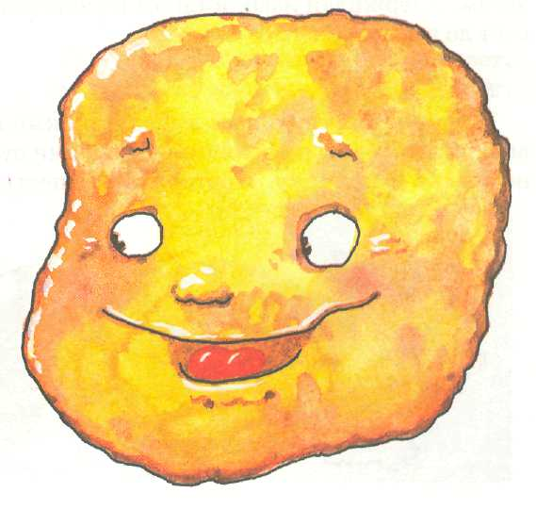
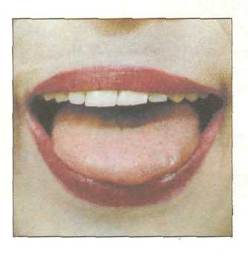
Упражнение «Блинчик»
Испекли блинов немножко,
Остудили на окошке.
Есть их будем со сметаной,
Пригласим к обеду маму.
(О. Перова)

Slide 6
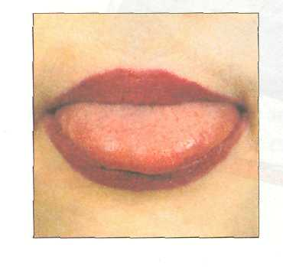
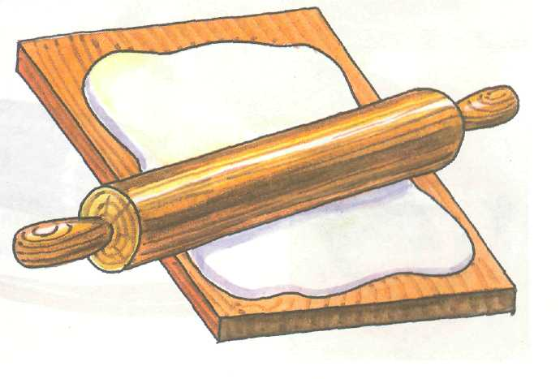
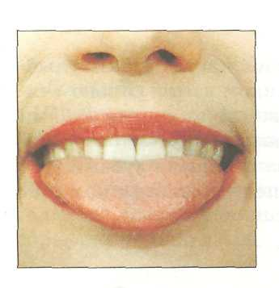
Упражнение «Месим тесто»

Slide 7
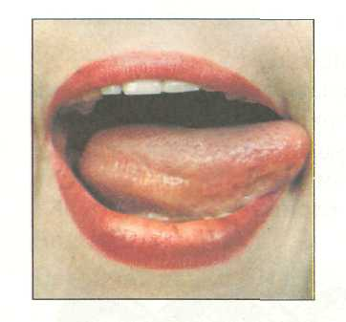
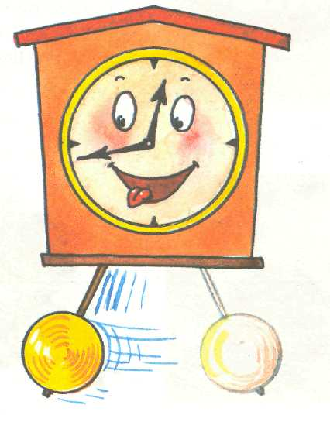
Упражнение «Часики»
Тик-так, тик-так.
Язычок качался так,
Словно маятник часов.
Ты в часы играть готов?
(М. Синицына)

Slide 8
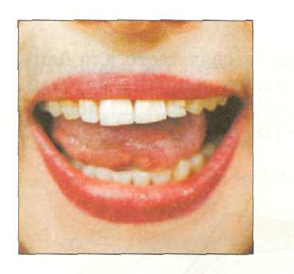
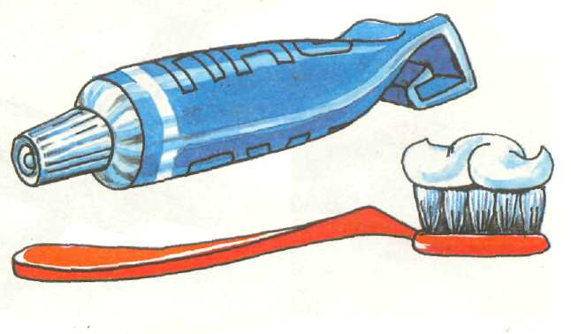
Упражнение «Чистим зубки»

Slide 9
Упражнение «Киска сердится»

Slide 10
Упражнение на развитие дыхания «Сдуй снежинку»

Slide 11
Постановка и автоматизация звука С
Изолированно;
В слогах;
Словах;
Предложениях;
Связной речи.

Slide 12
Упражнение «Холодный ветерок»

Slide 13
По подражанию с введением игровых приемов:
насосом накачиваем колесо (с-с-с);
дует холодный ветер (с-с-с);
течёт вода (с-с-с);
подуй в бутылочку с узким горлышком (получится звук с-с-с).

Slide 14
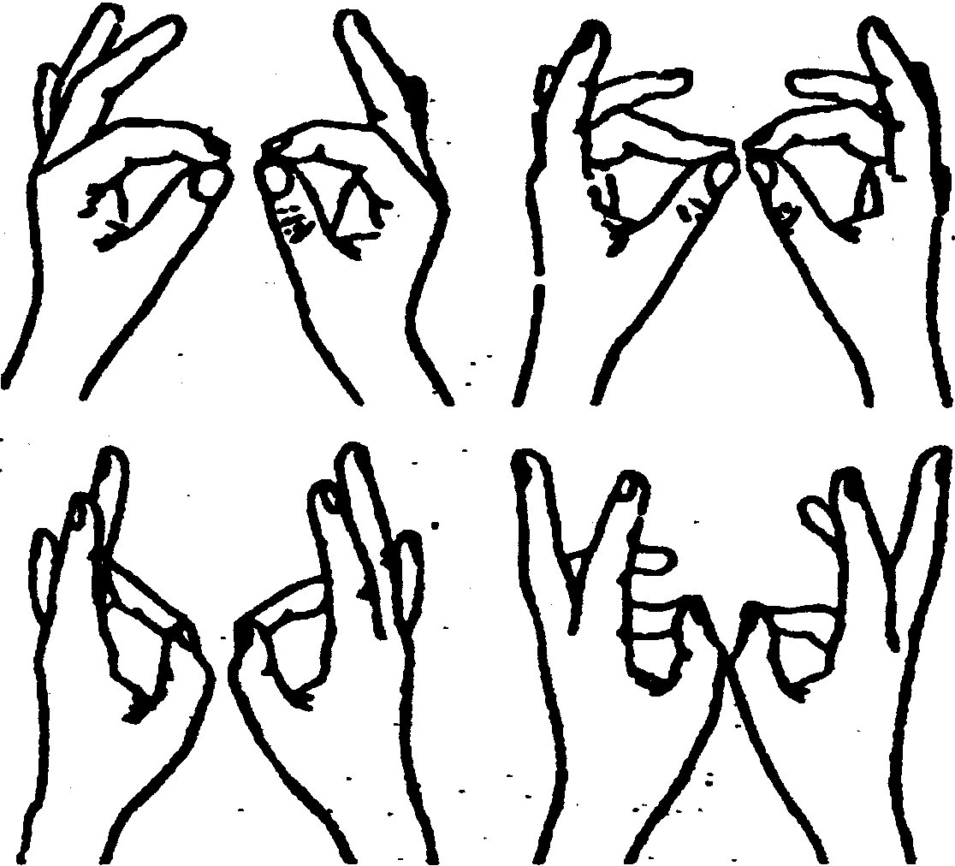
Автоматизация звука «С» в слогах с использованием пальчиковых упражнений
Повтори прямые слоги со звуком «С»,
собирая пальцы в кулачок,
начиная с большого пальца:
Са-Са-Са-Са-Са Со-Со-Со-Со-Со Су-Су-Су-Су-Су Сы-Сы-Сы-Сы-Сы Сэ-Сэ-Сэ-Сэ-Сэ
Повтори обратные слоги со звуком «С»,
собирая пальцы в кулачок, начиная
с большого пальца:
Ас-Ас-Ас-Ас-Ас Ос-Ос-Ос-Ос-Ос
Ус-Ус-Ус-Ус-Ус Ыс-Ыс-Ыс-Ыс-Ыс Эс-Эс-Эс-Эс-Эс

Slide 15
Игра «Здравствуй, пальчик».
Большой палец поочередно «здоровается» (касается подушечкой) с остальными. При этом ребенок каждый раз произносит одинаковые или различные слоги:
Са-Со-Су-Сы-Сэ Ас-Ос-Ус-ыс-Эс
Повтори прямые слоги со стечением согласных, «пальцы левой и правой руки здороваются друг с другом»
Ста–Сто–Сту–Сты Сна–Сно–Сну–Сны Сва–Сво-Сву–Свы Спа – Спо – Спу – Спы

Slide 16
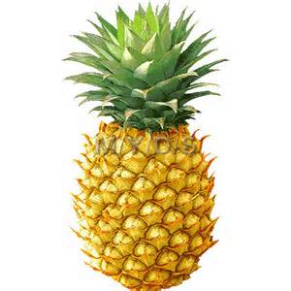
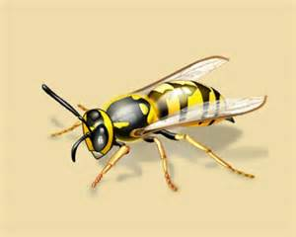
Повтори чистоговорки
АС-АС-АС – покупаем ананас АС-АС-АС– какой вкусный ананас АС-АС-АС– съедят осы ананас УС-УС-УС – у ананаса дивный вкус ИС-ИС-ИС– ананасы ест Денис
СА-СА-СА- вот летит оса.
СА-СА-СА – меня ужалила оса,
СО-СО-СО – стал мой нос как колесо,
СЫ-СЫ-СЫ – не боюсь я злой осы,
СУ-СУ-СУ – я осу в руке несу

Slide 17
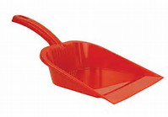
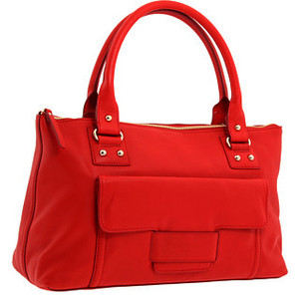
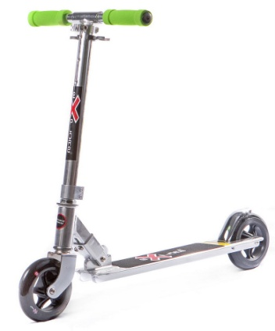
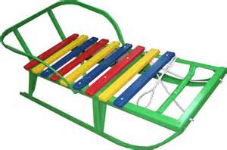
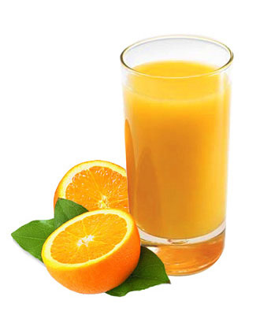
Назови картинки

Slide 18
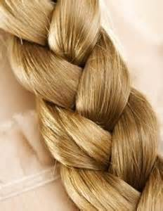
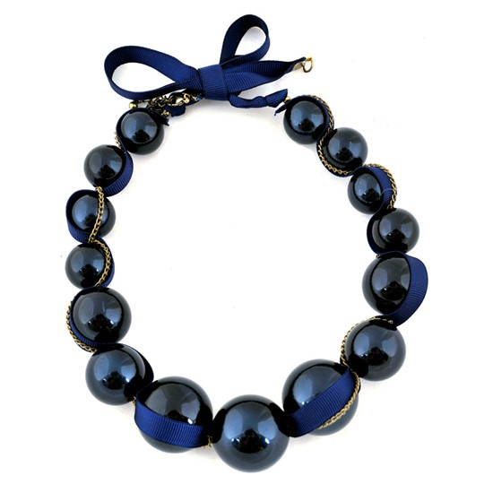
Назови картинки

Slide 19
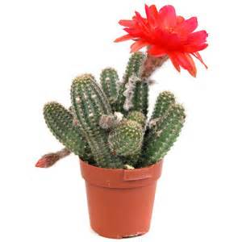
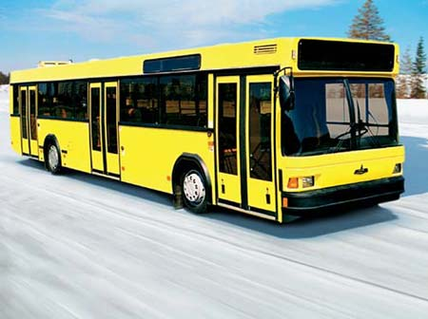
Назови картинки

Slide 20
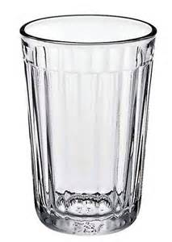
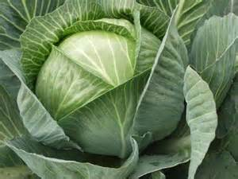
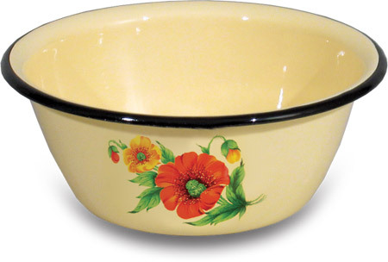
Назови картинки

Slide 21
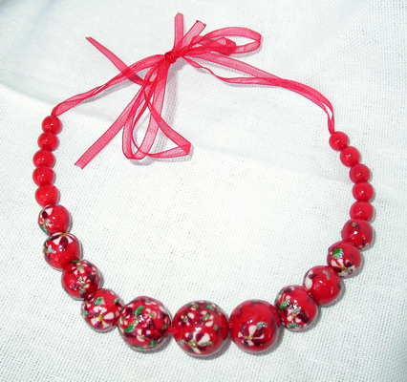
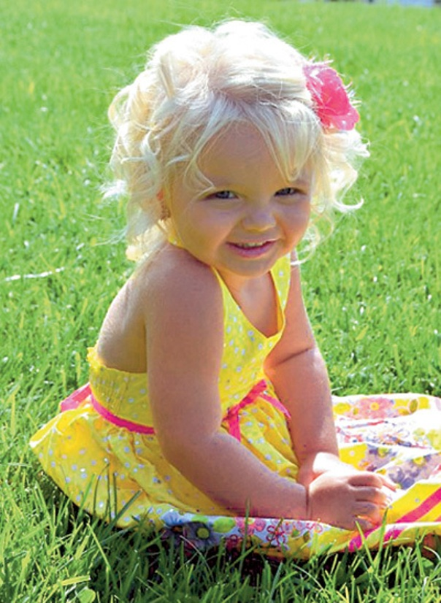
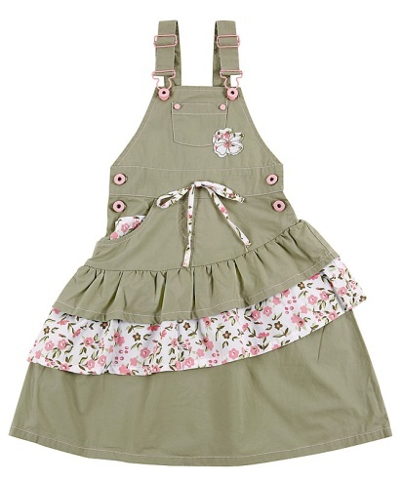
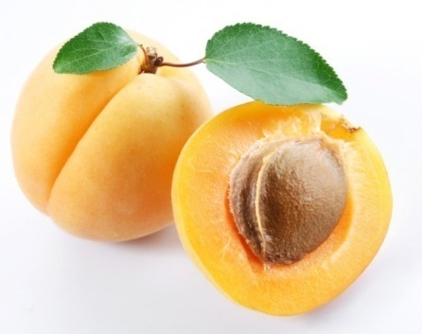
Назови, что подарим Соне?

Slide 22
Упражнение «Сложи картинку» (сложить картинку из счетных палочек и рассказать стихотворение)

Slide 23
До скорой встречи!

